Slide 1
Создание простых механизмов с помощью конструктора LegoWeDo
Учитель информатики и ИКТ
МАОУ СОШ № 56
Шенгель Мария Яковлевна

Slide 2
Этапы создания механизма
Посмотри
Изучи
Сконструируй
Запусти

Slide 3
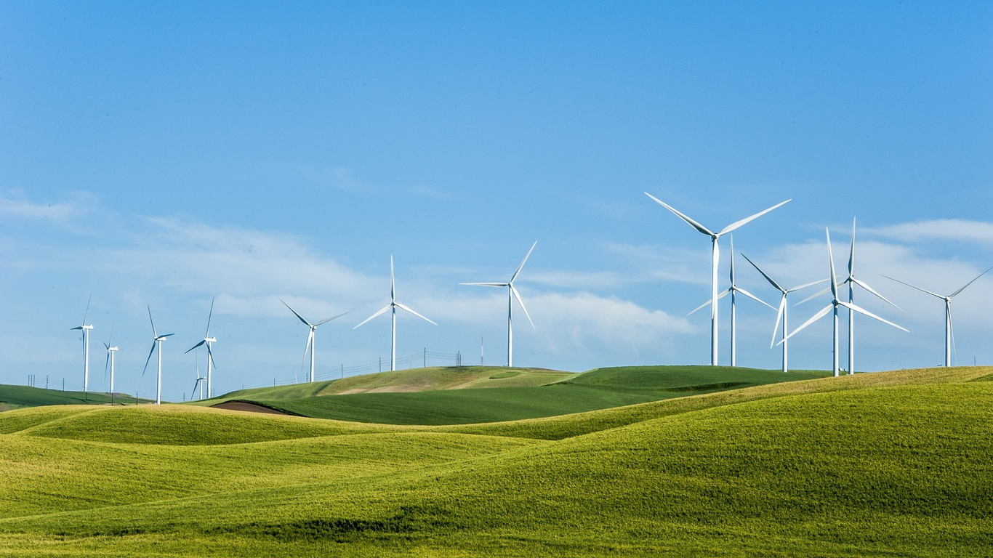
1 этап. Посмотри

Slide 4
2 этап. Изучи
Какие особенности ветрогенератора необходимо учесть при построении его модели?

Slide 5
3 этап. Сконструируй

Slide 6
4 этап. Запусти
Задание 1. Напиши программу запуска ветрогенератора
Задание 2. Доработай созданную программу. Программа должна осуществлять подсчет количества оборотов лопастей с помощью датчика движения

Slide 7
Запусти
Задание 3. Доработай и модернизируй созданную программу. Добавь звук работающего ветрогенератора, фон.
Задание 4. Создай систему управления ветрогенератором с помощью датчика наклона.

Slide 8
Запусти
Задание 5.

